Slide 1
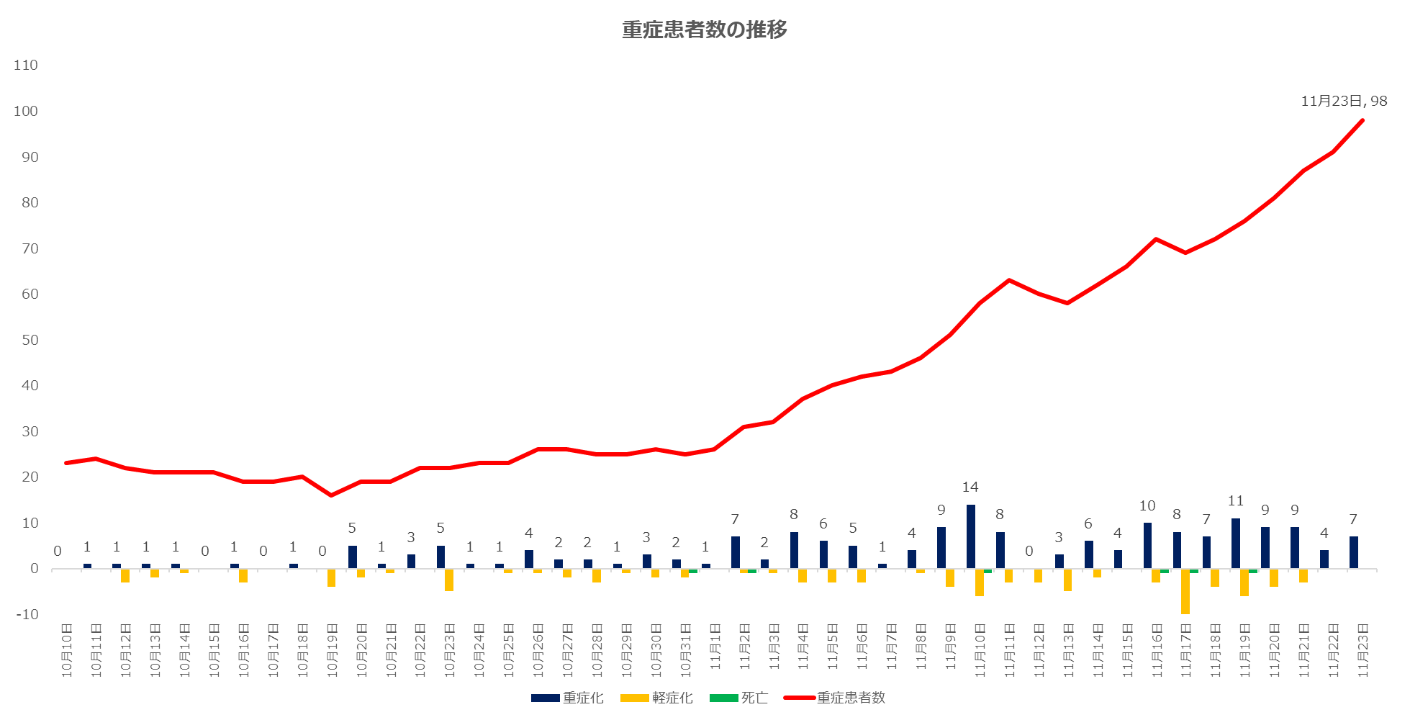
新規陽性者数の推移と患者発生シミュレーション
重症患者数の推移
資料１－２

Slide 2
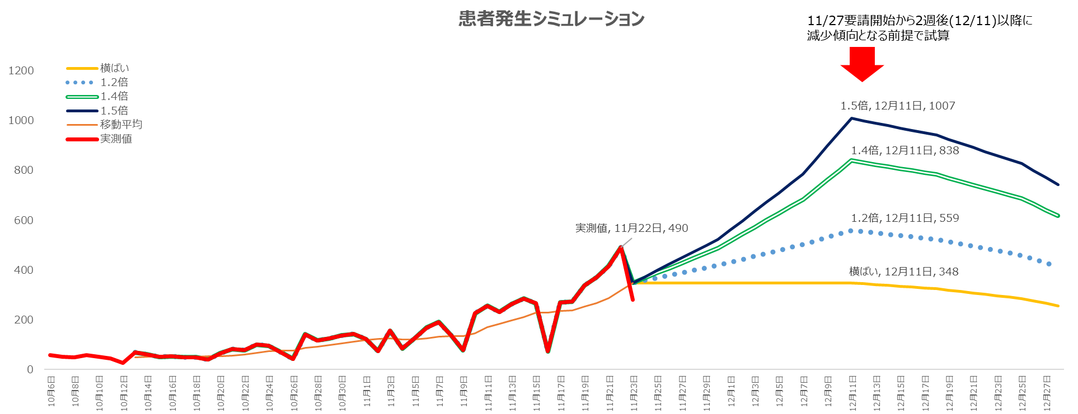
新規陽性者数の推移と患者発生シミュレーション
■今後の患者発生予測として、以下の想定でシミュレーションを実施。
・想定①：11/23以降、348名/日（11/23時点の新規陽性者数の7日間移動平均）で横ばいとなり、 12/11(11/27の要請から2週間後)以降減少していく場合。
・想定②：11/23以降、新規陽性者数が前週比1.2倍ずつ増加し、12/11をピークに減少していく場合。
・想定③：11/23以降、新規陽性者数が前週比1.4倍ずつ増加し、12/11をピークに減少していく場合。
・想定④：11/23以降、新規陽性者数が前週比1.5倍ずつ増加し、12/11をピークに減少していく場合。
※11/18以降の新規陽性者数の7日間移動平均の前週増加比の最大値が1.5、平均値が1.4であることから、第29回対策本部会議の想定（1.5倍、1.2倍、横ばい）に
前週増加比「1.4倍」を追加。

Slide 3
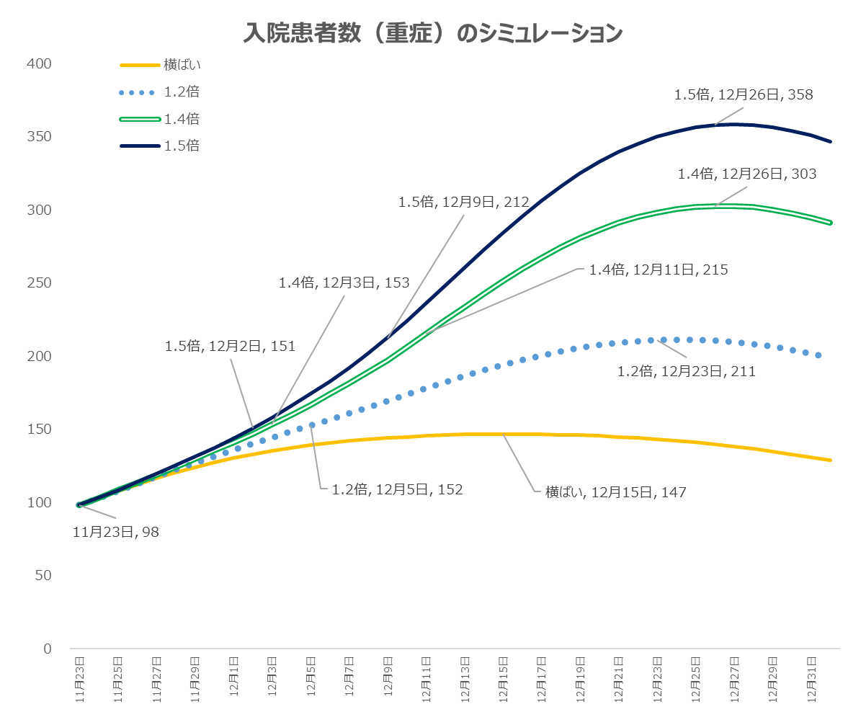
療養者数のシミュレーション
11月23日以降、以下の想定で新規陽性者数が推移した場合の
療養者数のシミュレーションを実施。
■想定①:11/23以降、348名/日（11/23時点の新規陽性者数
の7日間移動平均）で横ばいとなり、12/11(11/27の要請から2
週間後)以降減少する場合。
■想定②:11/23以降、新規陽性者数が前週比1.2倍ずつ増加し、
12/11をピークに減少していく場合。
■想定③:11/23以降、新規陽性者数が前週比1.4倍ずつ増加し、
12/11をピークに減少していく場合。
■想定④：11/23以降、新規陽性者数が前週比1.5倍ずつ増加し、
12/11をピークに減少していく場合。
【重症率の設定の考え方】
■新規陽性者数のうち、40代以上が55%(※1)と設定。40代以上の
新規陽性者数における重症率を5.8%(※2)と設定（全体陽性者
中の重症率が3％）。
※1:10/10～11/23の新規陽性者数 (6873名)のうち、40代
以上の陽性者数(3792名)から算出。
※2:第二波の実測値から算出
■重症者のうち、31%は診断時に重症、69%は診断時は無症状・
軽症だが、約3日後に重症化する（第二波実測値）。
【療養方法と期間の設定の考え方】
■重症患者以外の陽性者のうち、22.8%は入院療養、34.7%は
宿泊療養、42.5％は自宅療養となる（第二波実測値）。
■重症患者の入院期間は約21日間で、軽症化した後退院する
（第二波実測値）。
■重症以外の入院療養者は約11日後に退院する（第二波実測
値）。宿泊及び自宅療養者は約7日後に解除とする（第二波の
宿泊療養者の療養期間から設定）。
最大確保病床215床
病床使用率70%(150床)

Slide 4
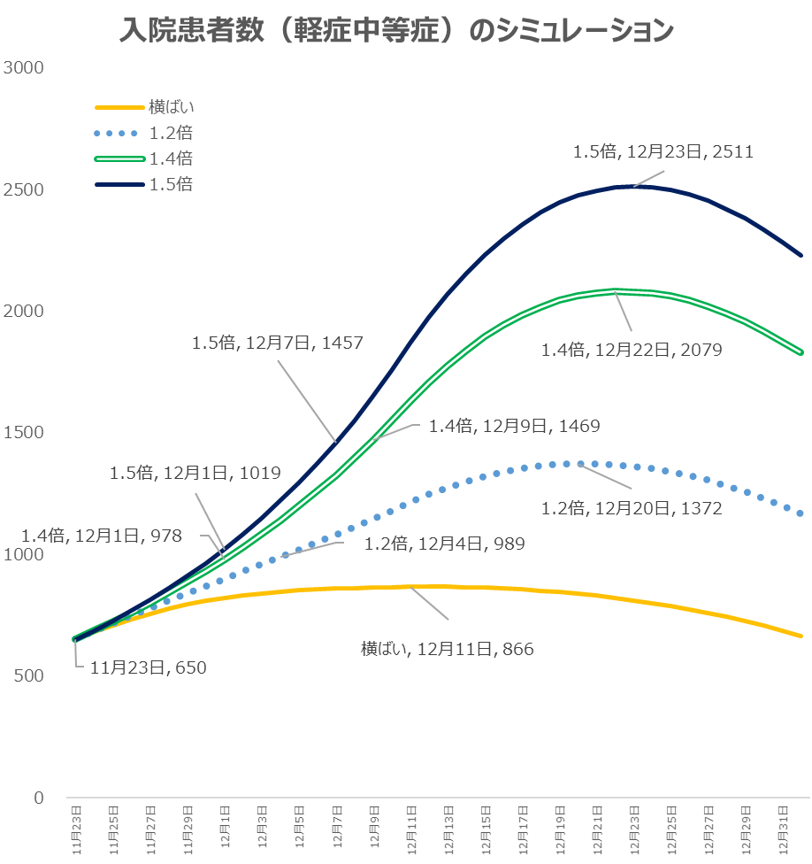
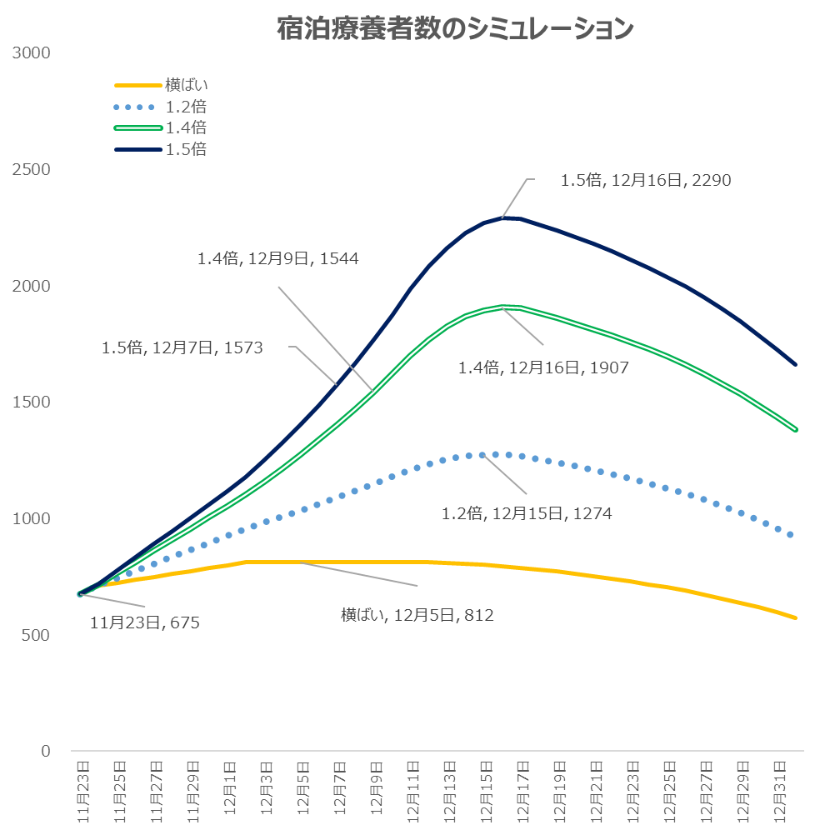
療養者数のシミュレーション
最大確保病床1400床
確保施設数
(1517部屋)
【参考】病床使用率70%(980床)

